Slide 1
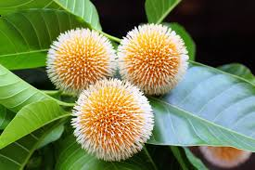
স্বাগতম

Slide 2
পরিচিত
শিক্ষক পরিচিতি
পাঠ পরিচিতি
সোনিয়া সুলতানা
সহকারি শিক্ষক ( কৃষি)
সৈয়দ শামছুর রহমান উচ্চ বিদ্যালয়
রামশ্রী , হবিগঞ্জ
০১৯৩৮৫০৭০৮৭
শ্রেনি দশম
বিষয়ঃ বিজ্ঞান
১ম অধ্যায়ঃ খাদ্য ও পুষ্টি
সময়ঃ ৪৫ মিনিট

Slide 3
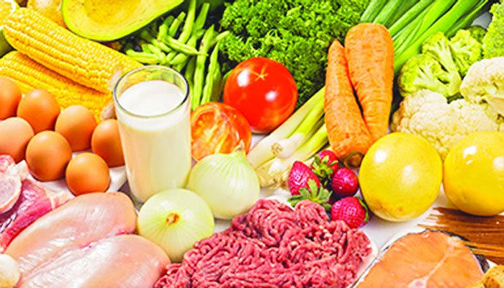
নিচের ছবিটি দেখ

Slide 4
উপরের ছবি দেখে বল তো এখানে কি কি খাবার আছে ?
শর্করা | আমিষ | স্নেহ পদার্থ
ভিটামিন | খনিজ লবণ | পানি

Slide 5


Slide 6
শিখন ফল
খাদ্য কাকে বলে তা ব্যাখ্যা পারবে
পুষ্টি বলতে কী বোঝায় বলতে পারবে
খাদ্য ও পুষ্টির প্রয়োজনীয়তা ব্যাখ্যা করতে পারবে

Slide 7

পাঠ উপস্থাপন

Slide 8
খাদ্য
আহার্য হিসেবে গৃহীত যে সকল জৈব বা অজৈব পদার্থ জীবদেহের ক্ষয়পূরণ, বৃদ্ধি সাধন, তাপশক্তি উৎপাদন এবং রোগ প্রতিরোধ ক্ষমতা বাড়িয়ে দেহকে সুস্থ ও কর্মক্ষম রাখে, সেগুলোকে খাদ্য বলে।
খাদ্যের কাজকে মূলত তিনটি প্রধান ভাগে ভাগ করা যায়। যথাঃ
শক্তি উৎপাদন ও তাপমাত্রা নিয়ন্ত্রন প্রতিরোধ ও শরীরবৃত্তীয় কাজ নিয়ন্ত্রণ
দেহ গঠন, বৃদ্ধি সাধন ও ক্ষয়পূরণ
রোগ প্রতিরোধ ও শরীরবৃত্তীয় কাজ নিয়ন্ত্রণ

Slide 9
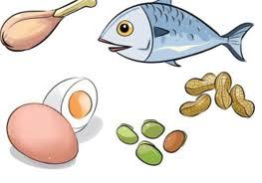
পুষ্টি
যে প্রক্রিয়ায় শরীরের তাপ ও শক্তি জোগায়, দেহের গঠন, বৃদ্ধি ও ক্ষয়পূরণ করে এবং শরীরকে সবল ও রোগমুক্ত রেখে কর্মক্ষম জীবনযাপনে সহয়তা করে তাই হলো পুষ্টি।
উপাদান গুলো ৬ টি ৷ যথা:- আমিষ, শর্করা, স্নেহ পদার্থ, ভিটামিন,খনিজ লবণ ও পানি।

Slide 10
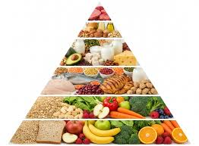
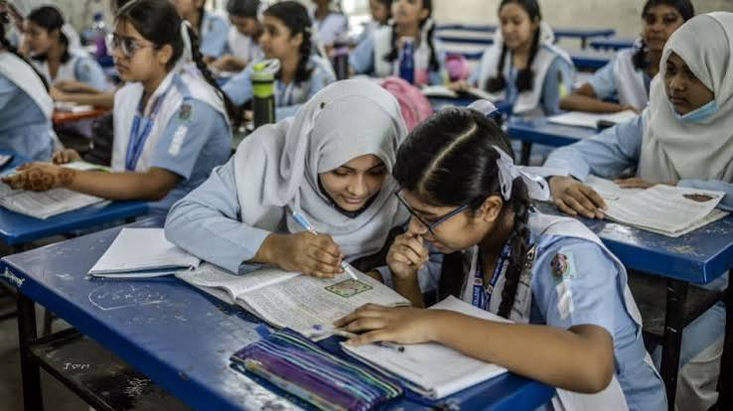
দলগত কাজ
খাদ্য পিরামিড থেকে খাদ্য উপাদান গুলো পৃথক করো
কোন খাবার কতোটুকু খেতে হবে তা ব্যাখ্যা করো

Slide 11

বাড়ির কাজ
সুষম খাদ্য তালিকা তৈরি করা
খাদ্য ও পুষ্টির প্রয়োজনীয়তা ব্যাখ্যা করো

Slide 12

ধন্যবাদ

